Slide 1
COMMIT+
Integrantes:
Antônio Cruz Guilherme Henrique Santos Arantes Henrique Augusto Freire de Oliveira Gustavo Henrique Pontes dos Santos

Slide 2
Informações Gerais
O Commit+ é um projeto desenvolvido pelo grupo 1, da turma 5, no eixo 1 do curso de Sistemas de Informação.
O intuito principal do sistema que foi desenvolvido é criar um gerenciador de tarefas para uso no dia-a-dia.
A partir de análises e modelagens foi criado o sistema que funciona em ambiente web nos navegadores atuais.
Serão apresentados os caminhos que existem dentro da aplicação que permitem o usuário navegar e utilizar para fins diversos.

Slide 3
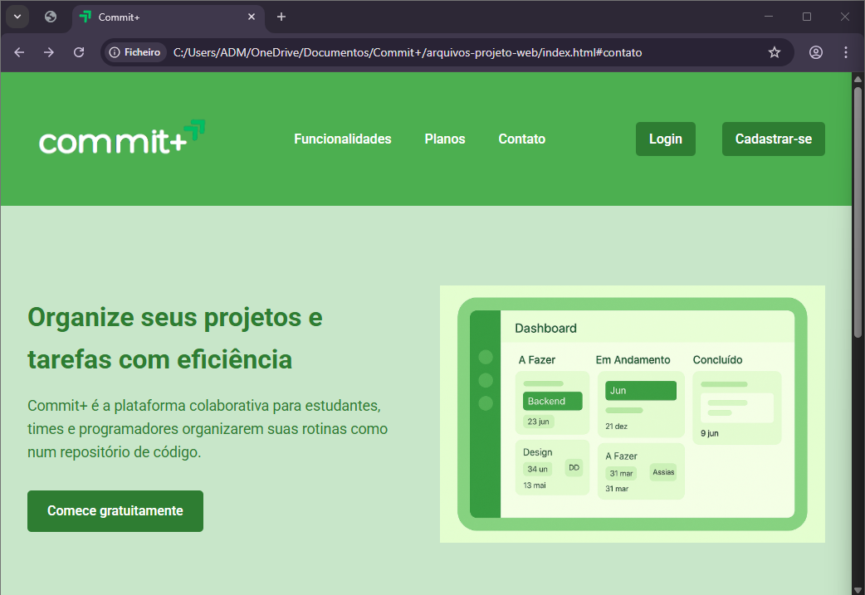
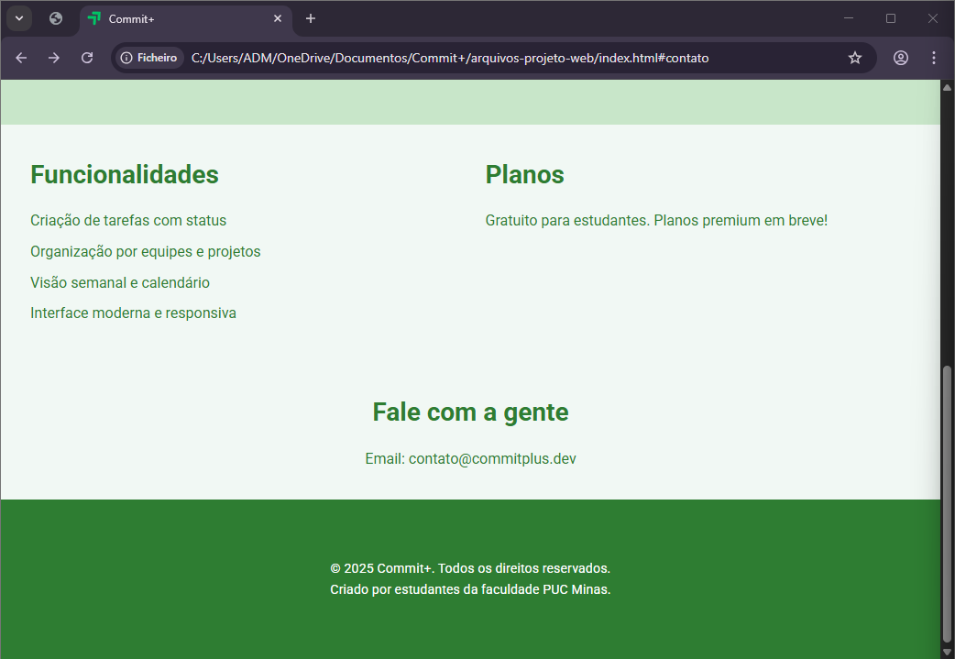
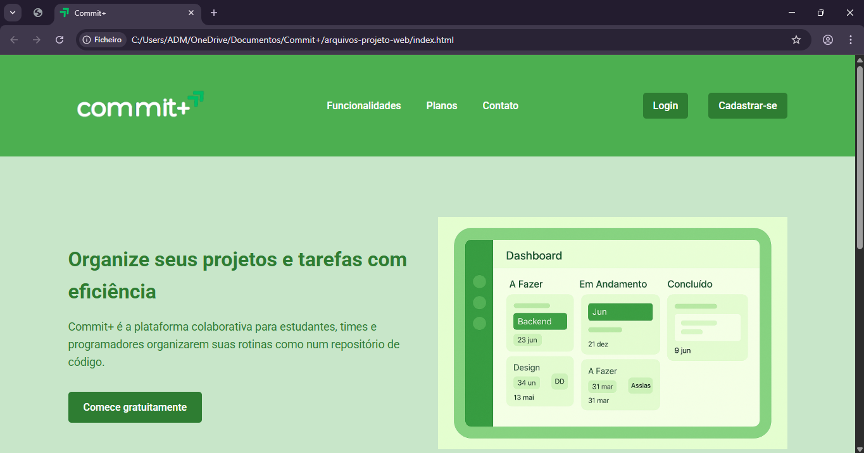
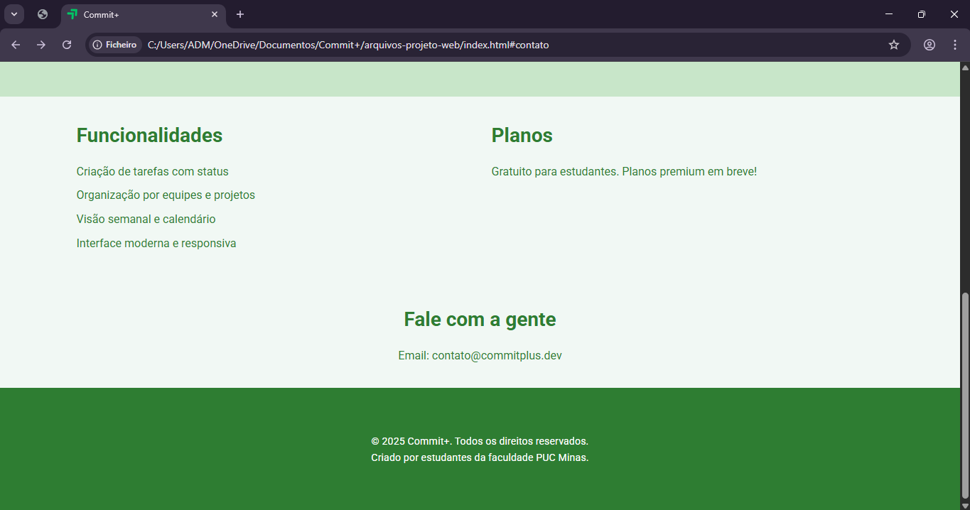
Tela de Apresentação
A tela inicial do Commit+ introduz brevemente sobre as funcionalidades, planos e contato com o suporte(fictício),
podendo rolar a tela para leitura de cada item específico ou mesmo clicar nos botões no canto superior central.

Slide 4
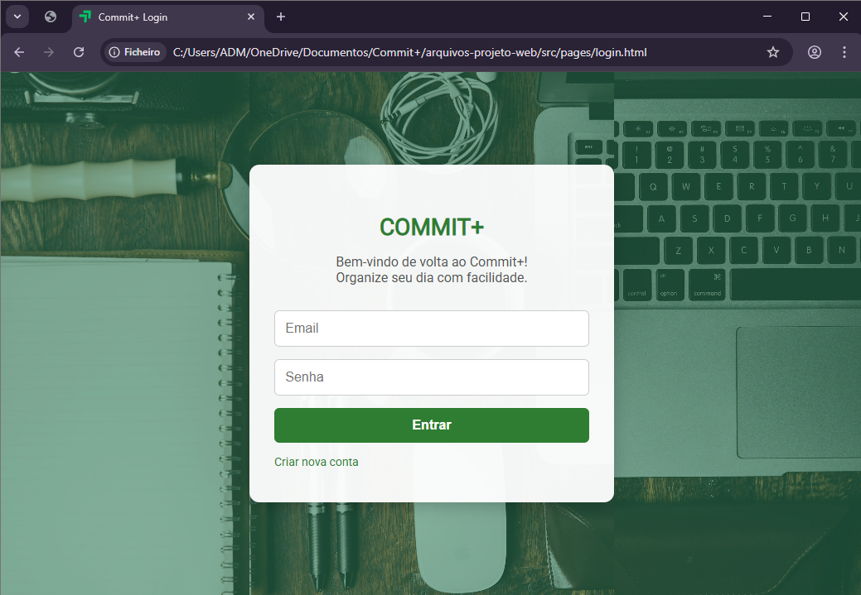
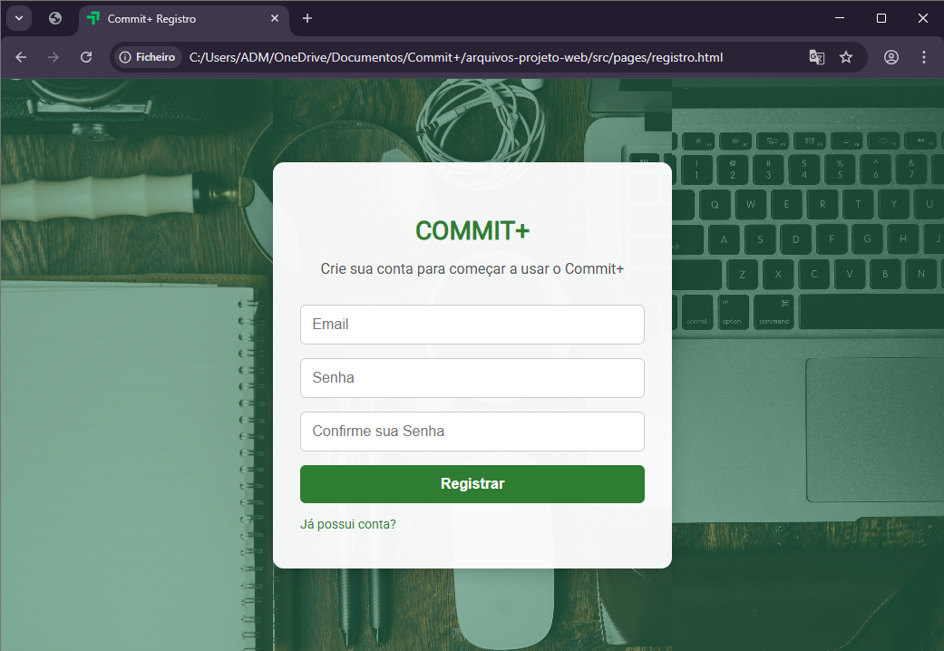
Tela de Apresentação
Os botões “Login” e “Cadastre-se” também estão presentes nesta tela inicial, e ao serem clicados levam para as respectivas telas.

Slide 5
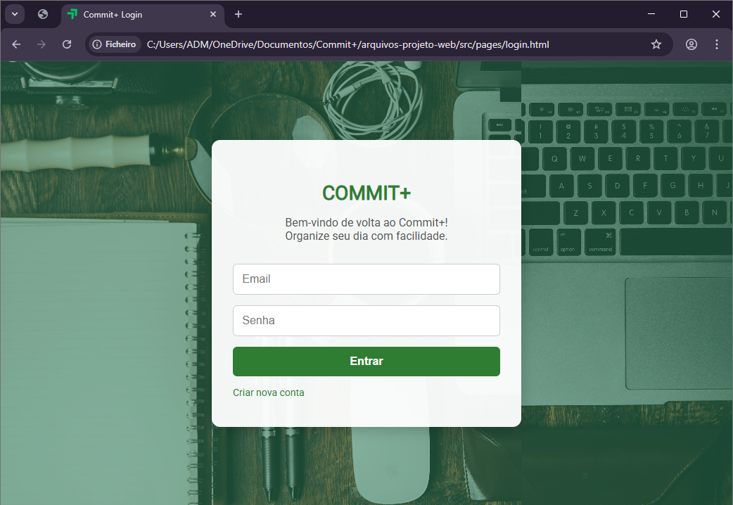

Login e Cadastro
O usuário da aplicação consegue acessar o gerenciador de tarefas a partir de um E-mail e uma Senha. Para isso o mesmo deve efetuar um rápido cadastro.

Slide 6
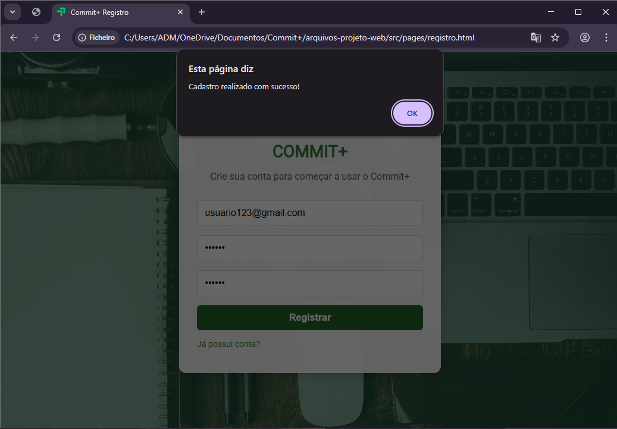

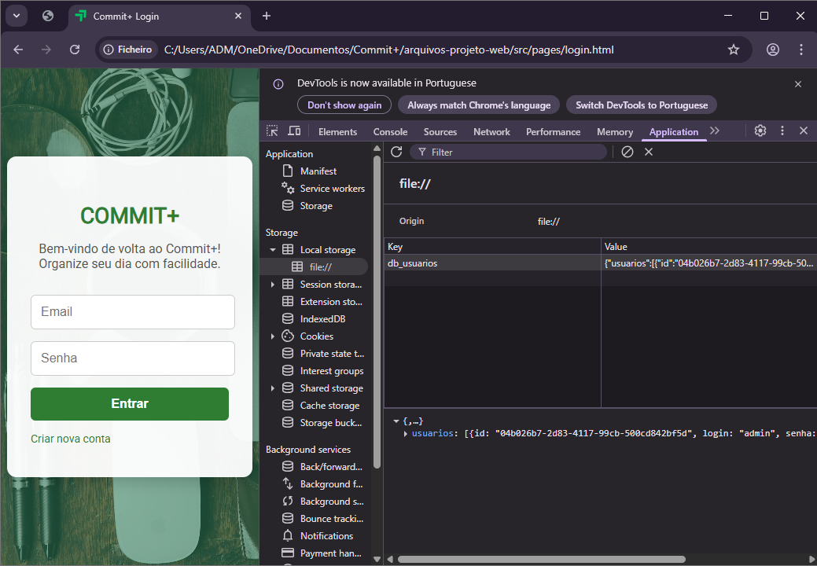
Login e Cadastro
A partir do momento de criação o usuário poderá fazer login no gerenciador. Este login ficou salvo no LocalStorage como exemplificado abaixo.
Após feito o cadastro é exibido uma mensagem de confirmação na tela.

Slide 7
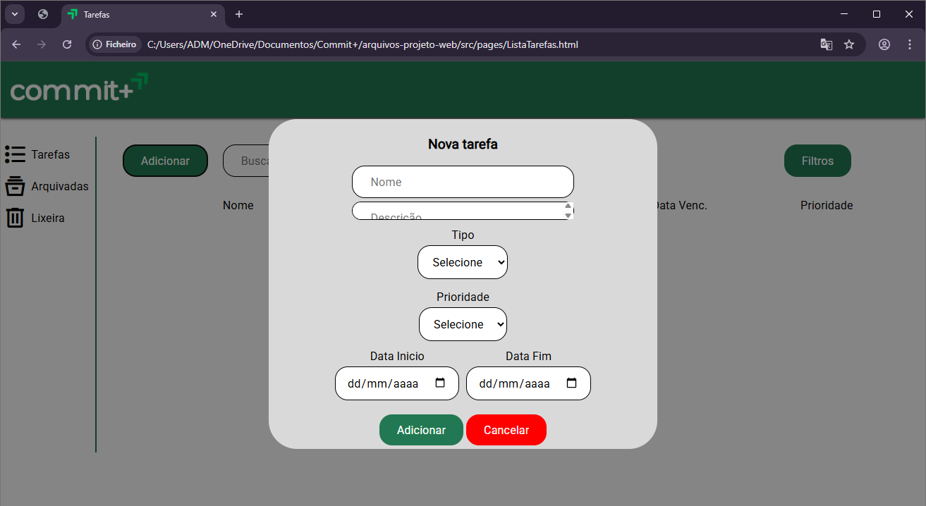
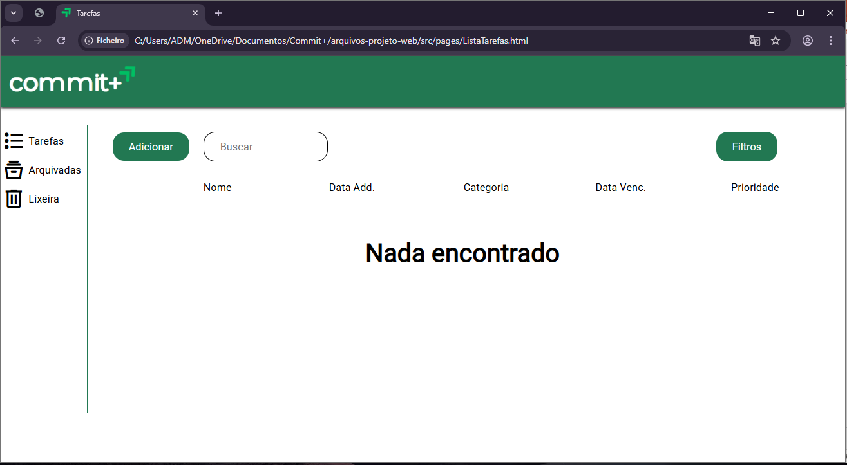
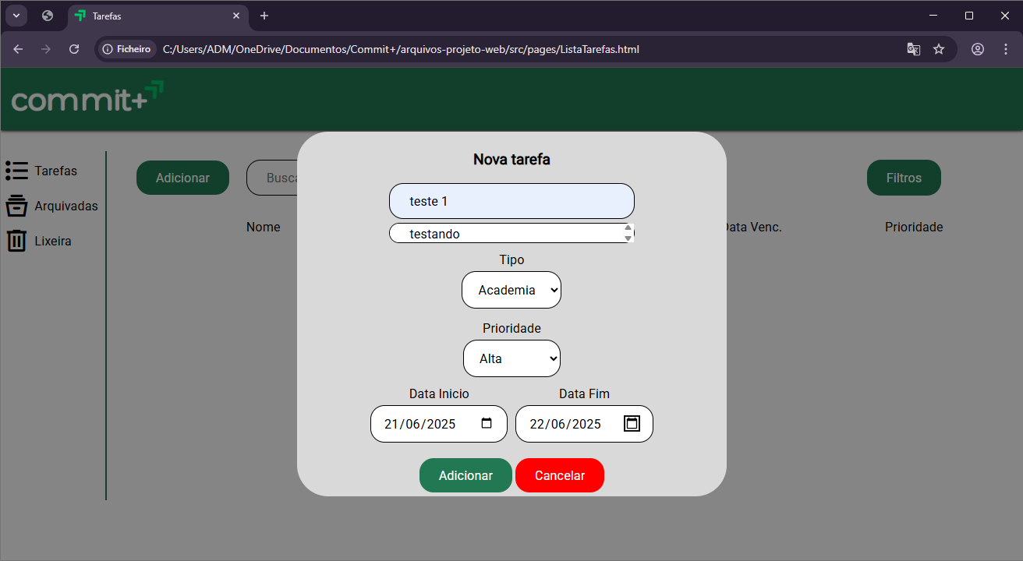
Lista de Tarefas
Ao acessar a lista de tarefas o usuário já pode adicionar tarefas.
É possível colocar nome, descrição, tipo, prioridade e data inicial e final.

Slide 8
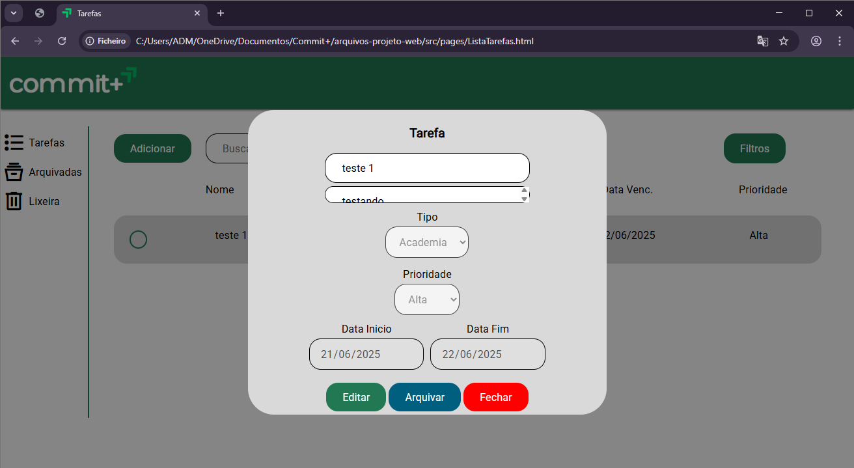
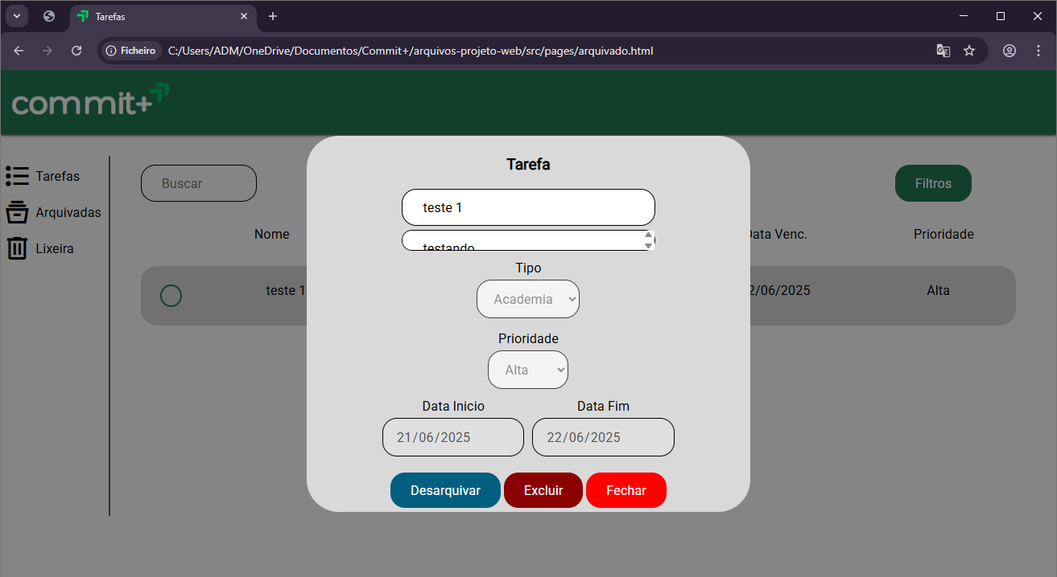
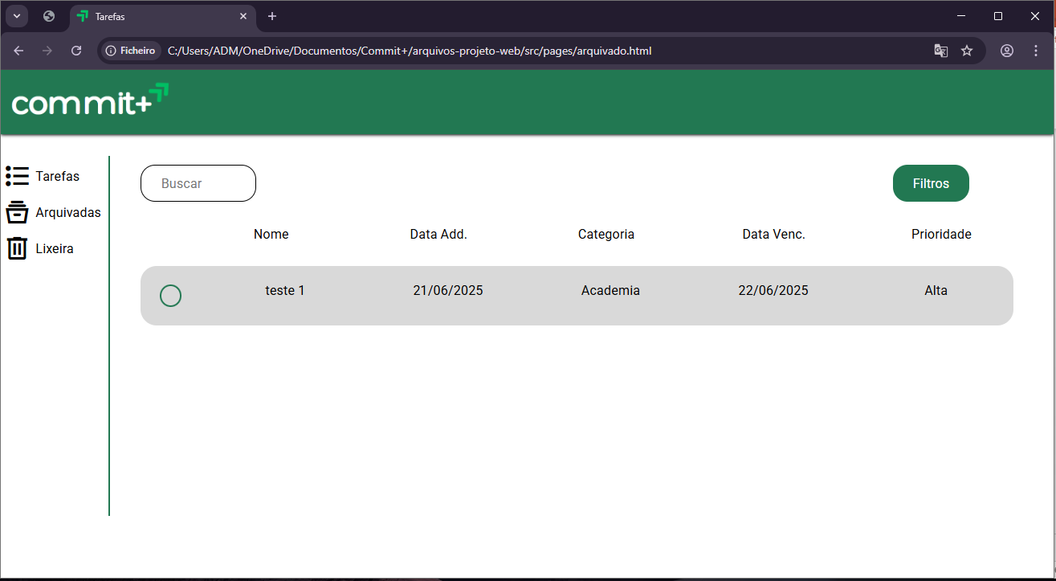
Arquivadas
É possível arquivar tarefas clicando no botão “arquivar”.
Dentro do menu de arquivadas o usuário pode optar por excluir a tarefa ou retorná-la para a lista de tarefas.

Slide 9

Lixeira
No menu de lixeira é possível excluir permanentemente uma tarefa ou restará-la para a lista de tarefas.

Slide 10

Responsividade
O gerenciador é responsivo para desktop e mobile.

Slide 11
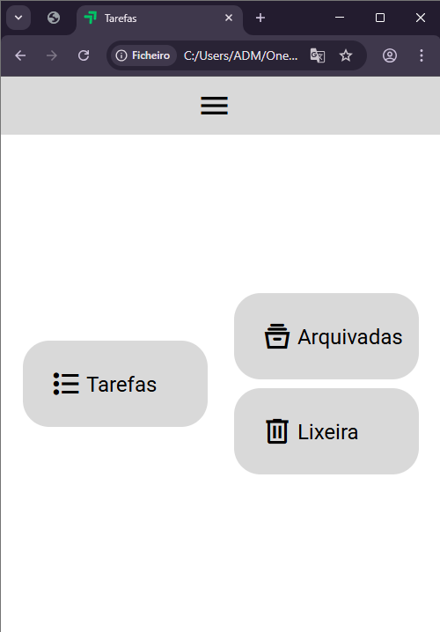
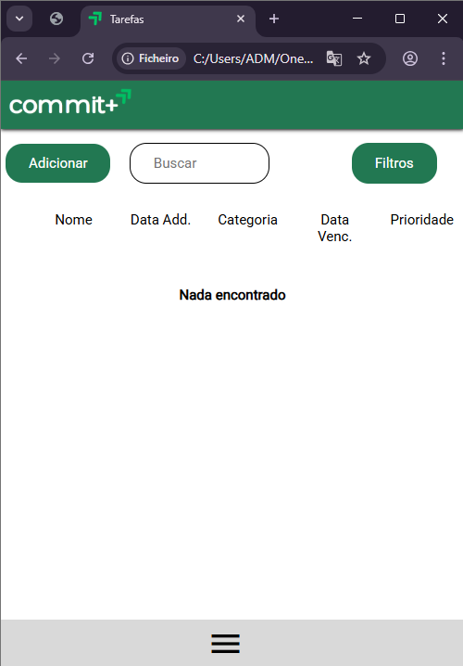
Responsividade

Slide 12
OBRIGADO!

